Slide 1
にほんご JPN101
Jan. 4, 2010
(Monday)

Slide 2
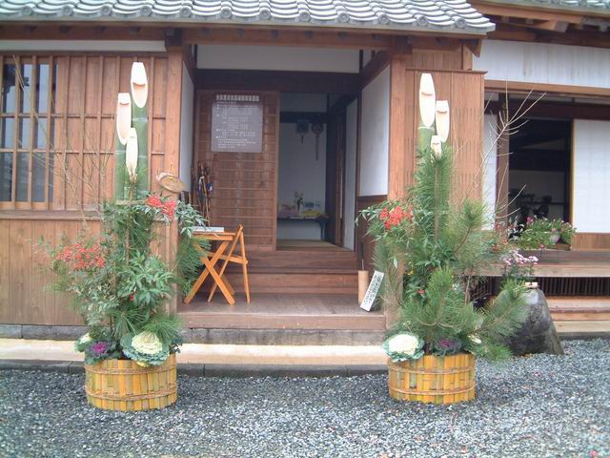
あけまして おめでとう ございます。 今年も どうぞ よろしく おねがいします。
門松
（かどまつ）
年賀状
（ねんがじょう）

Slide 3
１月４日月曜日
日本のぶんか
ききじょうずはなしじょうず
ダイアローグ
よむれんしゅう
きくれんしゅう

Slide 4
日本のぶんか

Slide 5
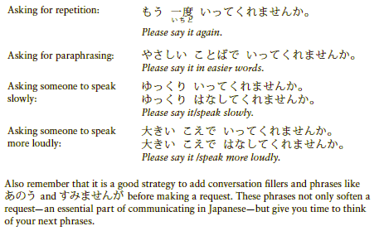
P83 ききじょうずはなしじょうず

Slide 6
ダイアローグ

Slide 7
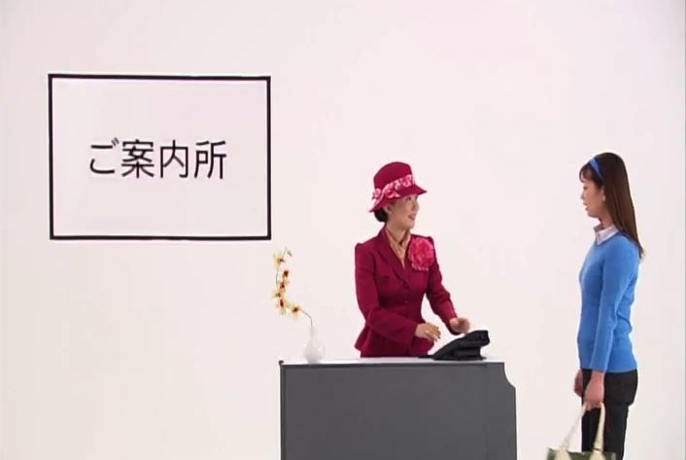
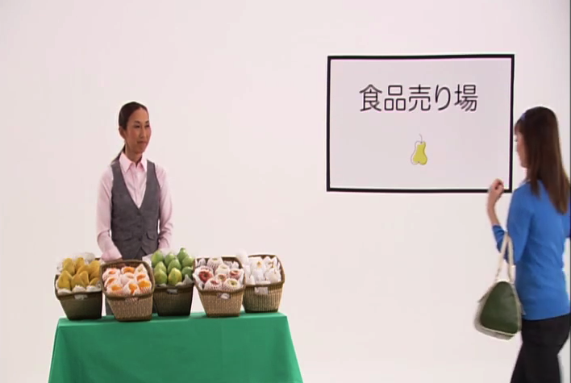
P57 ダイアローグ
「デパートで」
〜でございます
〜に なります
いかがでしょうか
おあずかりします
おくりもの
おかえし

Slide 8
P57 ダイアローグ
きいてください。

Slide 9
P57 ダイアローグ

Slide 10
P57 ダイアローグ （じまく）

Slide 11
よむれんしゅう

Slide 12
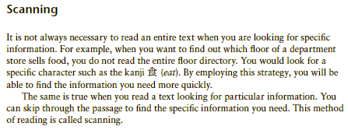
P87 よむれんしゅう

Slide 13
P87 よむれんしゅう

Slide 14
P88 よむれんしゅう

Slide 15
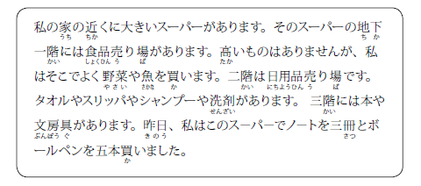
P88 よむれんしゅう

Slide 16
P88 よむれんしゅう

Slide 17
P88 よむれんしゅう

Slide 18
P88 よむれんしゅう

Slide 19
きくれんしゅう

Slide 20
P82 きくれんしゅう

Slide 21
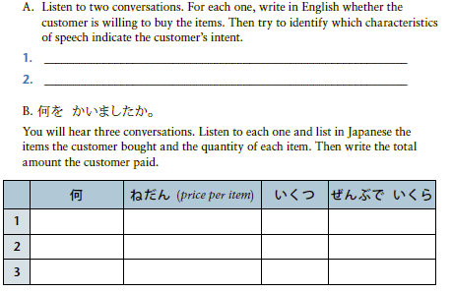
P82 きくれんしゅう

